Slide 1
本周汇报：
1、阅读文献
2、QGIS路径图像

Slide 2
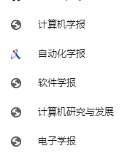
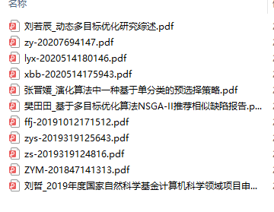
1、寻找文献

Slide 3
1、阅读文献
[1]刘若辰 李建霞 刘静 焦李成.动态多目标优化研究综述[J/OL].计算机学报,2019:1-34
[2]张晋媛,周爱民,张桂戌.演化算法中一种基于单分类的预选择策略[J].计算机学报,2020,43(02):233-249.
[3]樊田田,许蕾,陈林.基于多目标优化算法NSGA-II推荐相似缺陷报告[J].计算机学报,2019,42(10):2175-2189.
[4]刘哲,2019年度国家自然科学基金计算机科学领域项目申请与资助情况及2020年度代码调整[J].计算机学报,2020

Slide 4
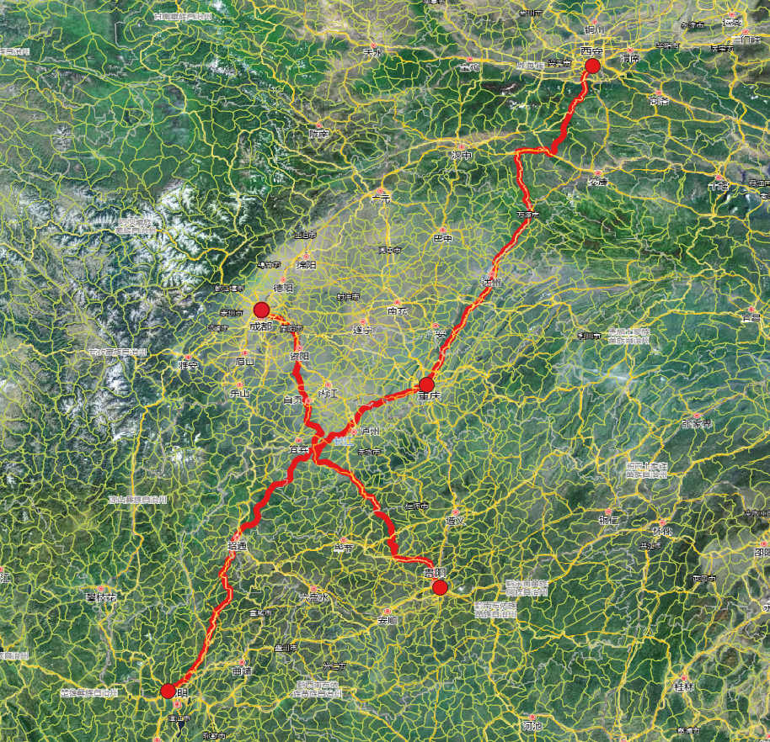
2、QGIS路径图像

